Slide 1
Министерство образования РМ Портфолио
Надькиной Елены Егоровны
воспитателя
МДОУ «Детский сад №79» го Саранск
Дата рождения: 02.05.1972г.
Профессиональное образование: высшее, МГУ имени Н. П. Огарева, филологический факультет, окончила в 1994 году, диплом ЭВ №213804, дата выдачи 28.06.1994 года
Квалификация :«Филолог, преподаватель мордовского языка и литературы, русского языка и литературы»
Переподготовка: Ичалковский педагогический колледж, по программе «Дошкольное образование» Стаж педагогической работы: 28 лет
По специальности: 15 лет
Общий трудовой стаж: 28 лет
Дата последней аттестации: Приказ МО РМ № 179 от 22.02.2019 г.
Наличие квалификационной категории: высшая

Slide 2
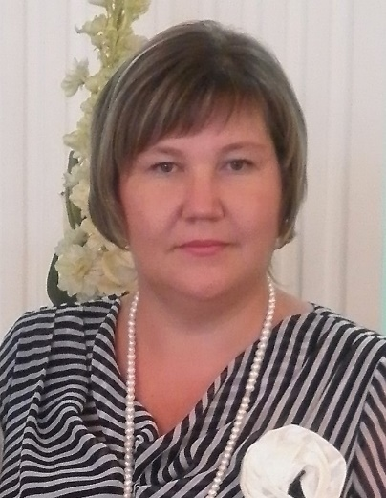
Надькина Елена Егоровна воспитатель МДОУ г. о. Саранск «Детский сад №79 комбинированного вида»

Slide 3
Представление педагогического опыта
Надькиной Елены Егоровны размещен на сайте МДОУ «Детский сад №79 комбинированного вида» https://upload2.schoolrm.ru/iblock/518/518b5eafb9f794532f7cba9d80058685/ped-opyt.docx

Slide 4
1. Участие в инновационной (экспериментальной) деятельности
Муниципальный уровень
инновационная деятельность МДОУ «Детский сад №79 комбинированного вида»
«Использование эффективных педагогических технологий в речевом развитии детей дошкольного возраста», 2018-2023г.г.

Slide 5
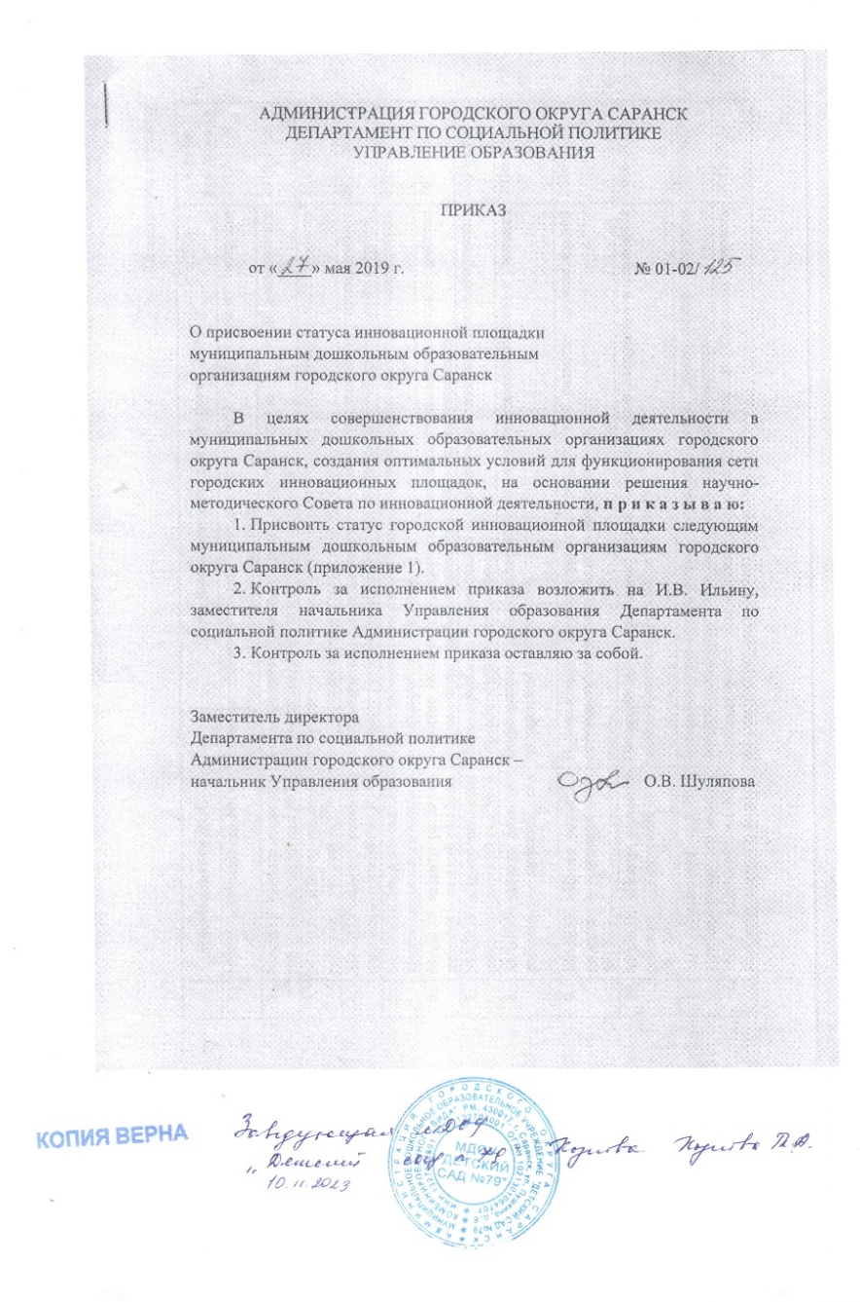
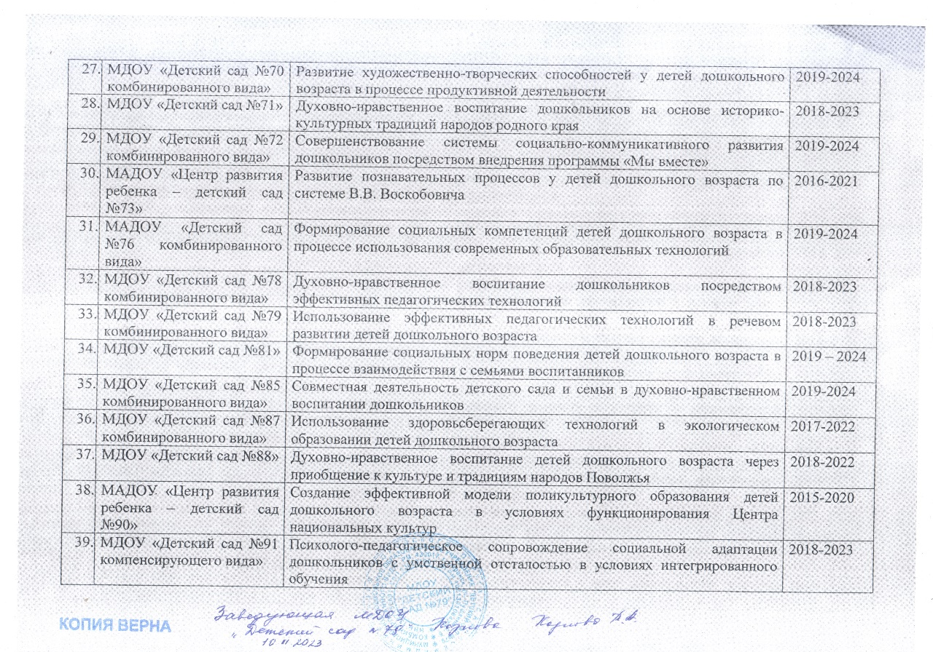

Slide 6
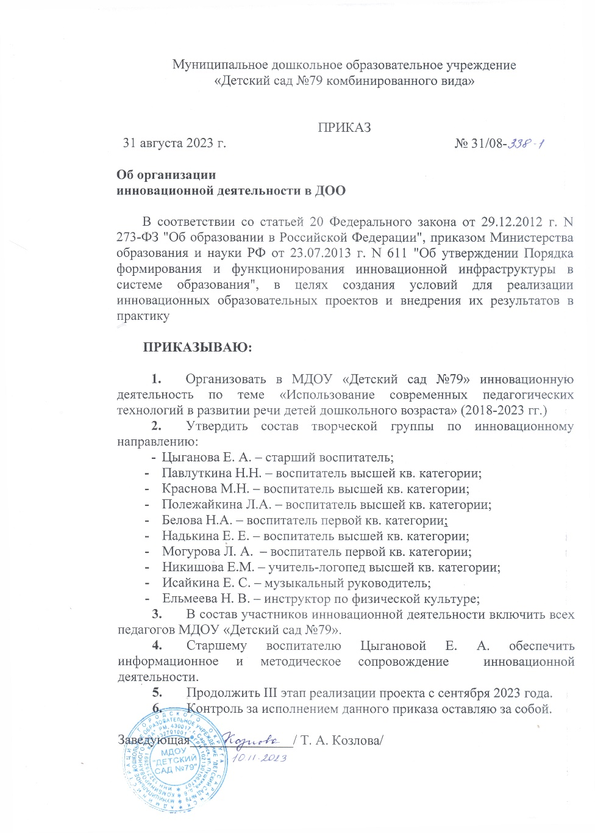
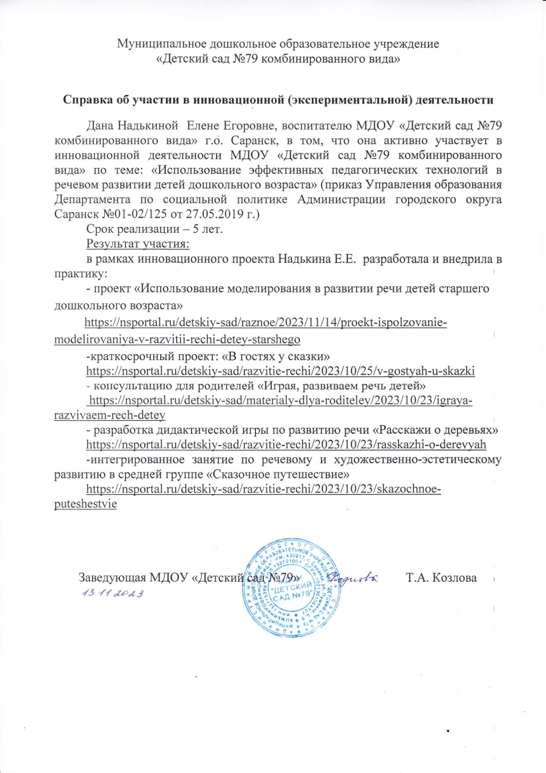

Slide 7
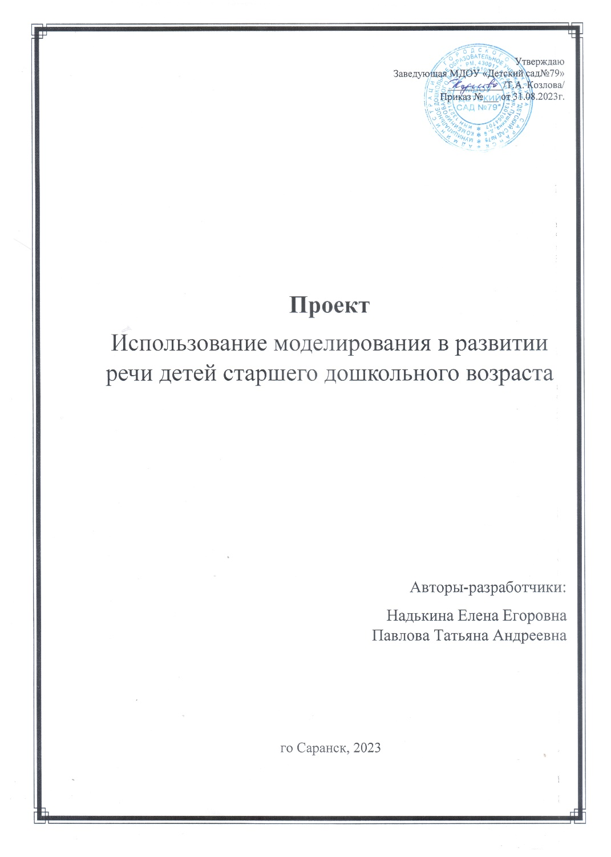

Slide 8
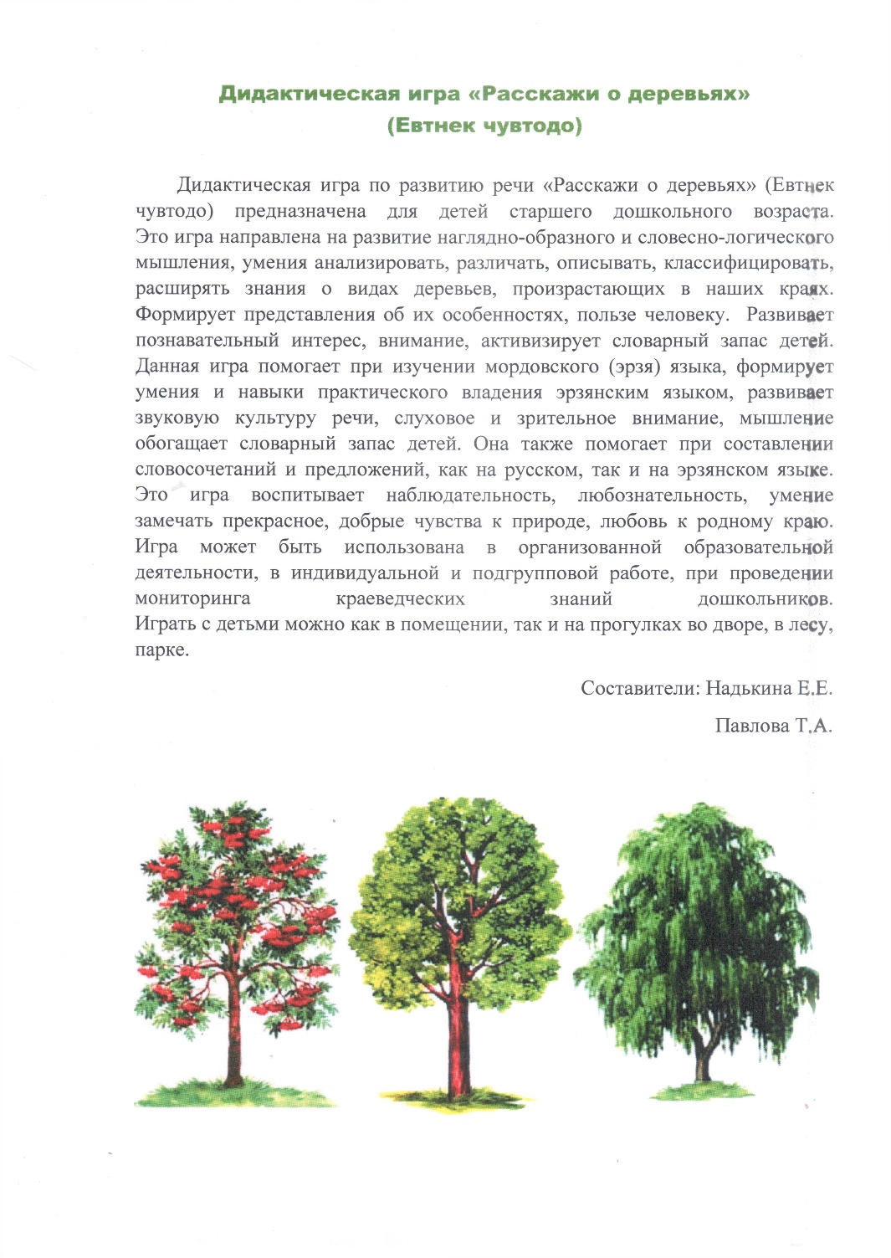

Slide 9
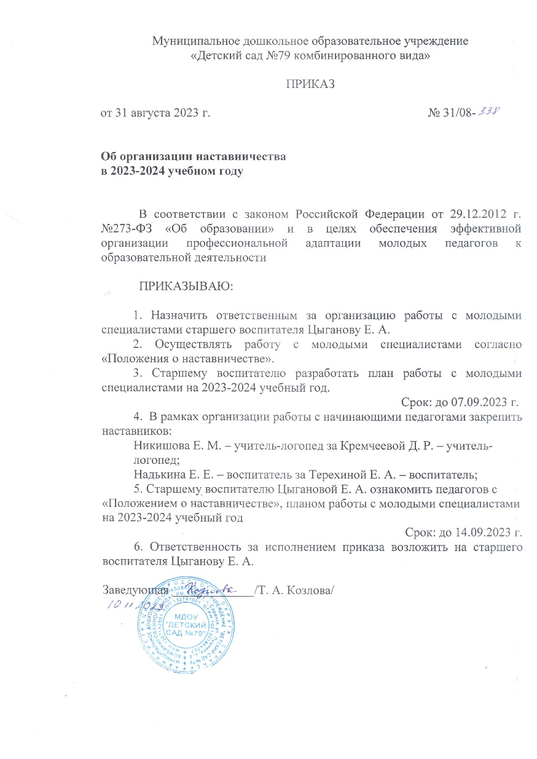
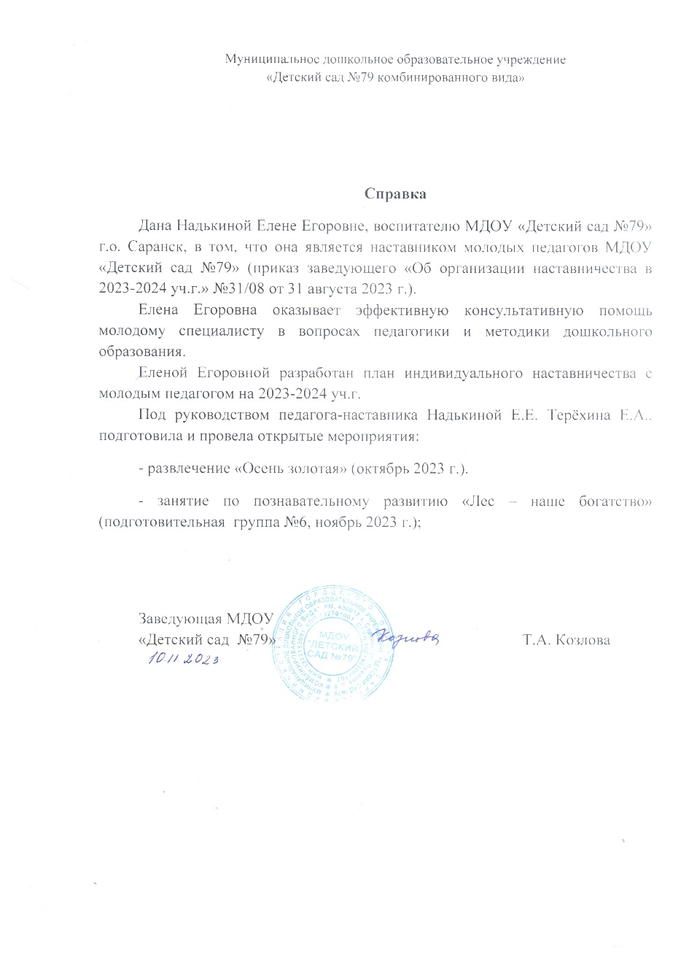
2. Наставничество

Slide 10
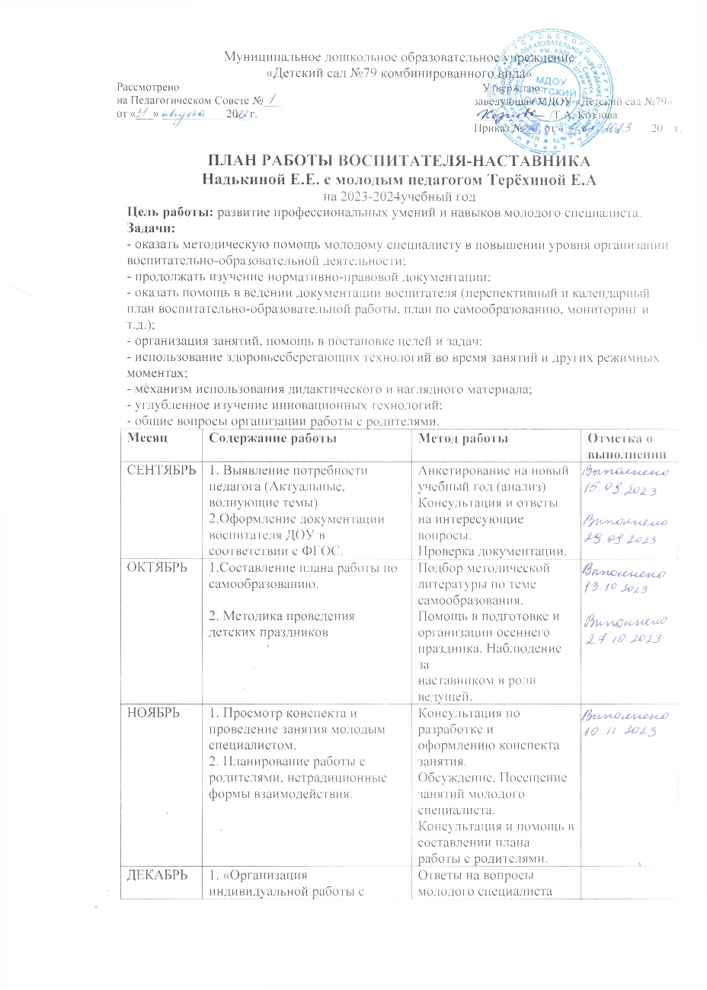
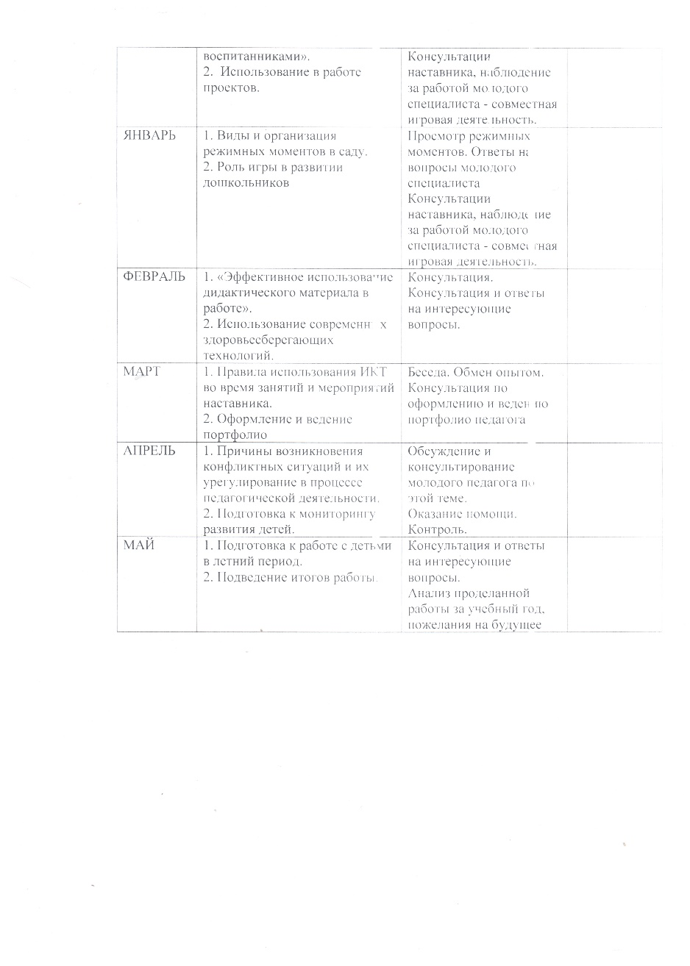

Slide 11
3. Наличие публикаций
Интернет -
Муниципальный уровень –
Республиканский уровень –
Российский уровень –
Международный уровень –

Slide 14
4. Результаты участия воспитанников в конкурсах, выставках, турнирах, соревнованиях, акциях, фестивалях
Интернет-конкурсы –
Муниципальный уровень –
Республиканский уровень –
Всероссийский уровень –
Международный уровень –

Slide 15
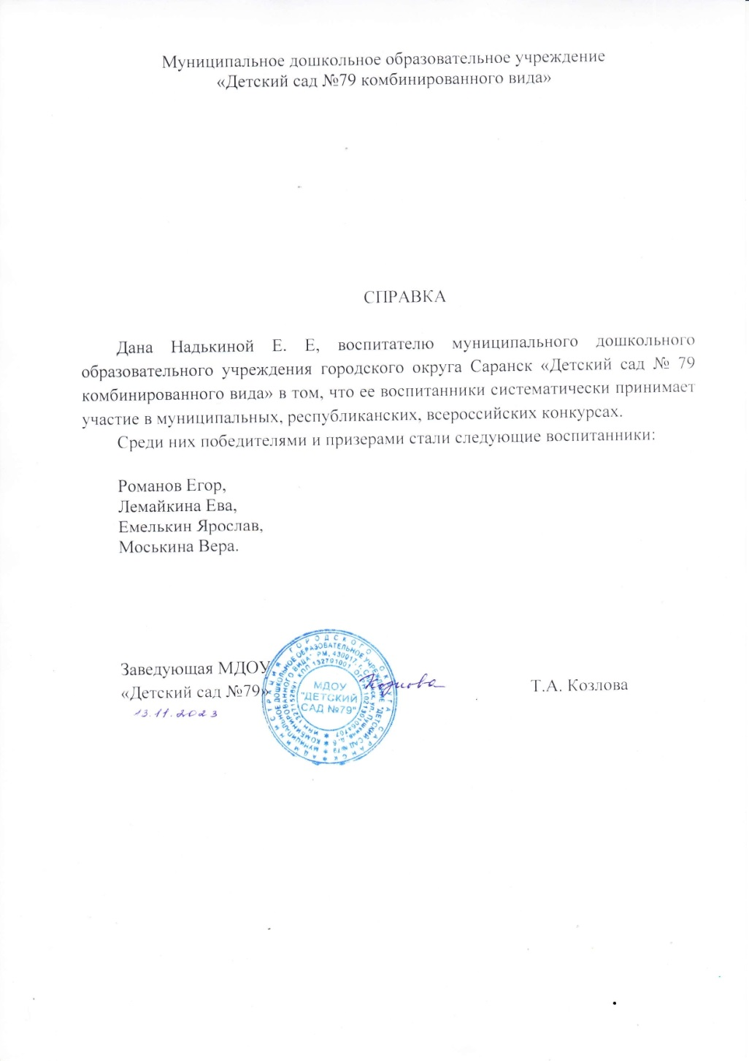

Slide 21
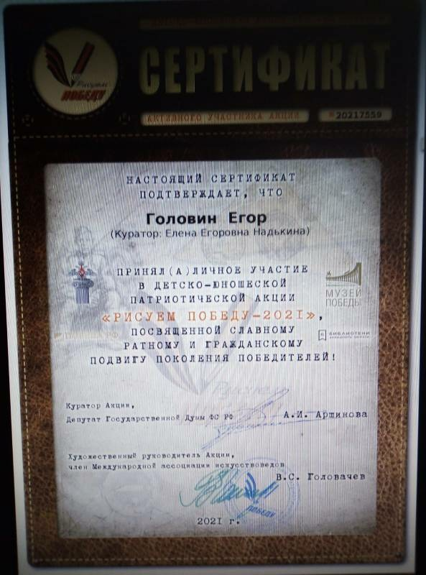

Slide 22
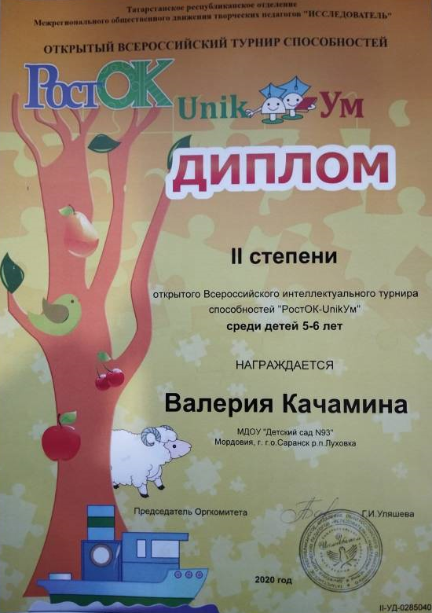

Slide 24
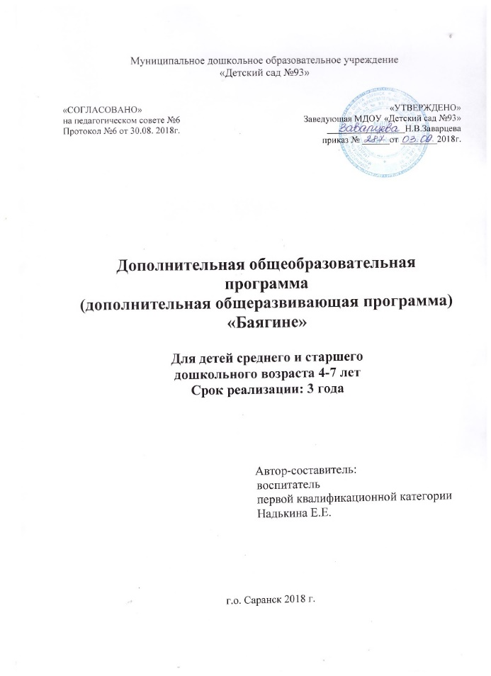
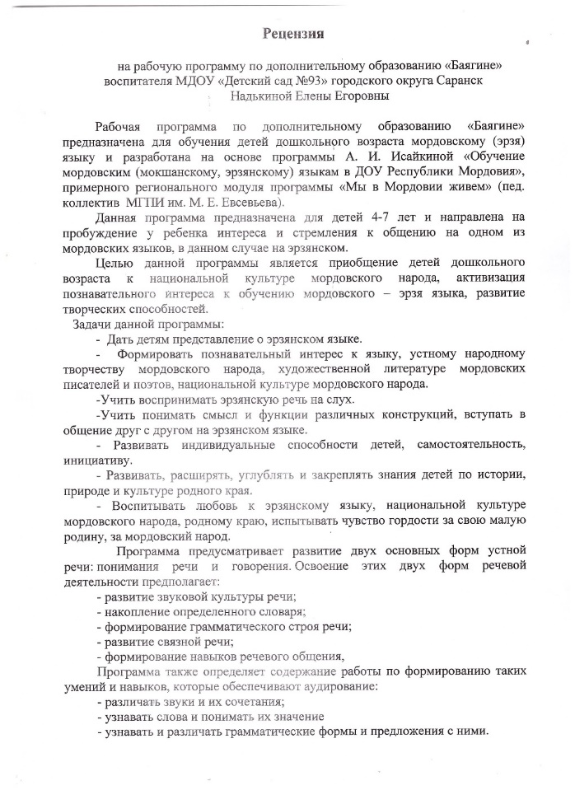
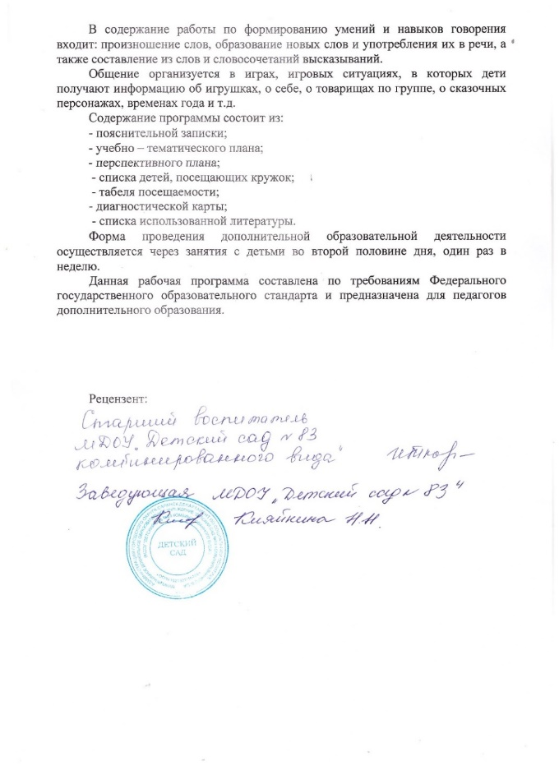
5. Наличие авторских программ, методических пособий

Slide 25
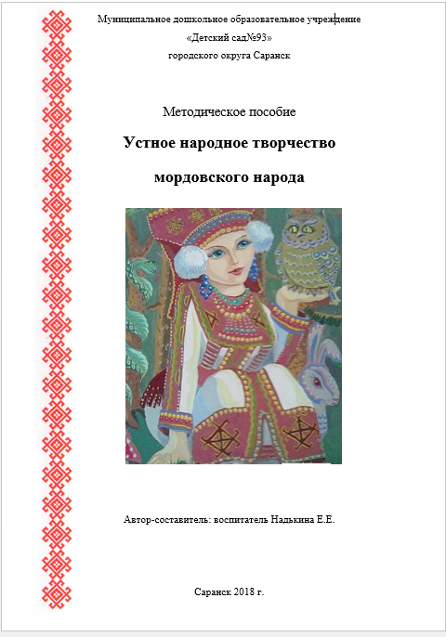
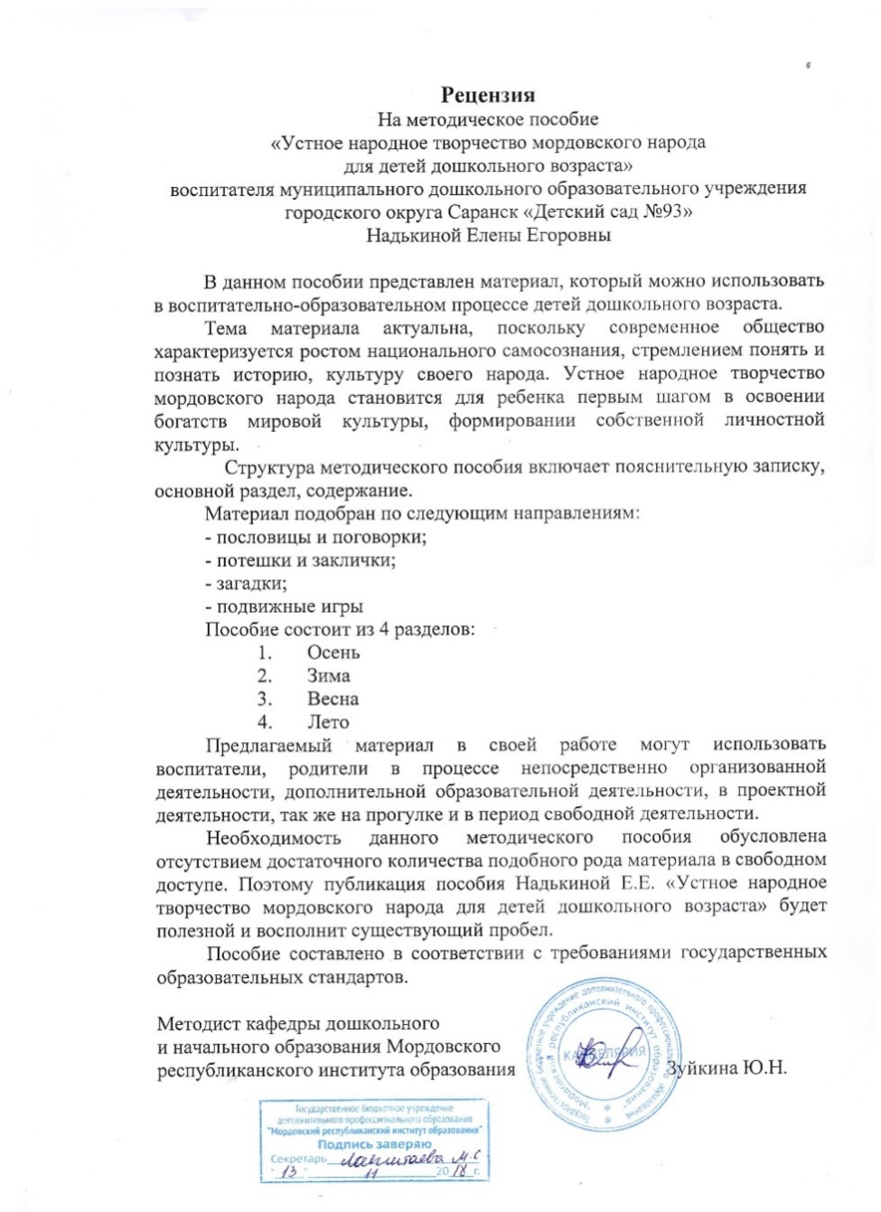

Slide 26
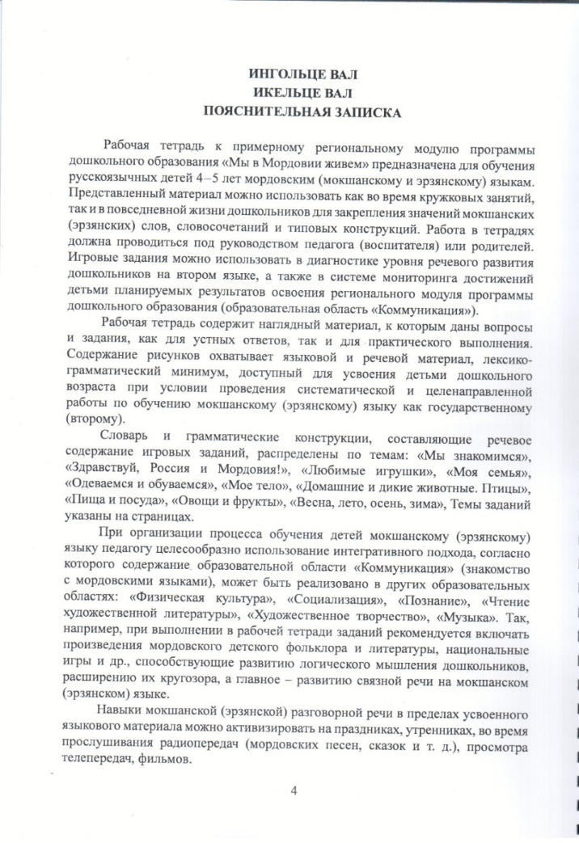
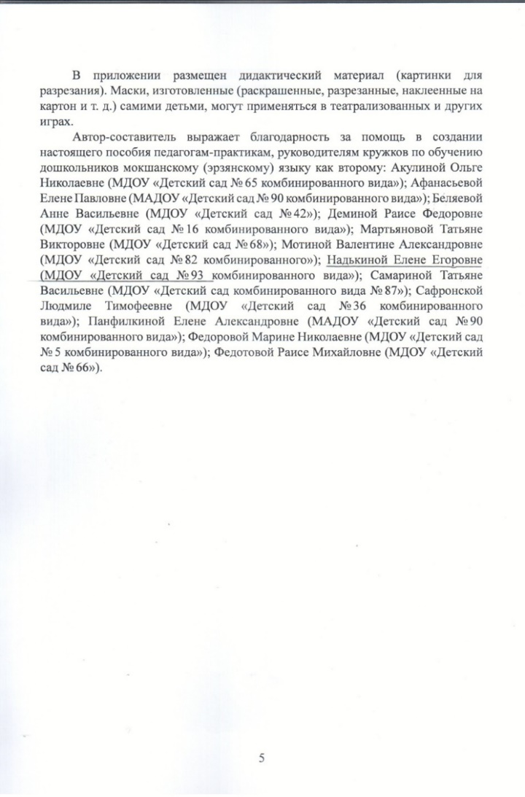

Slide 27
6. Выступления на заседаниях методических советов, научно-практических конференциях, педагогических чтениях, семинарах, секциях, форумах, радиопередачах (очно)

Slide 28
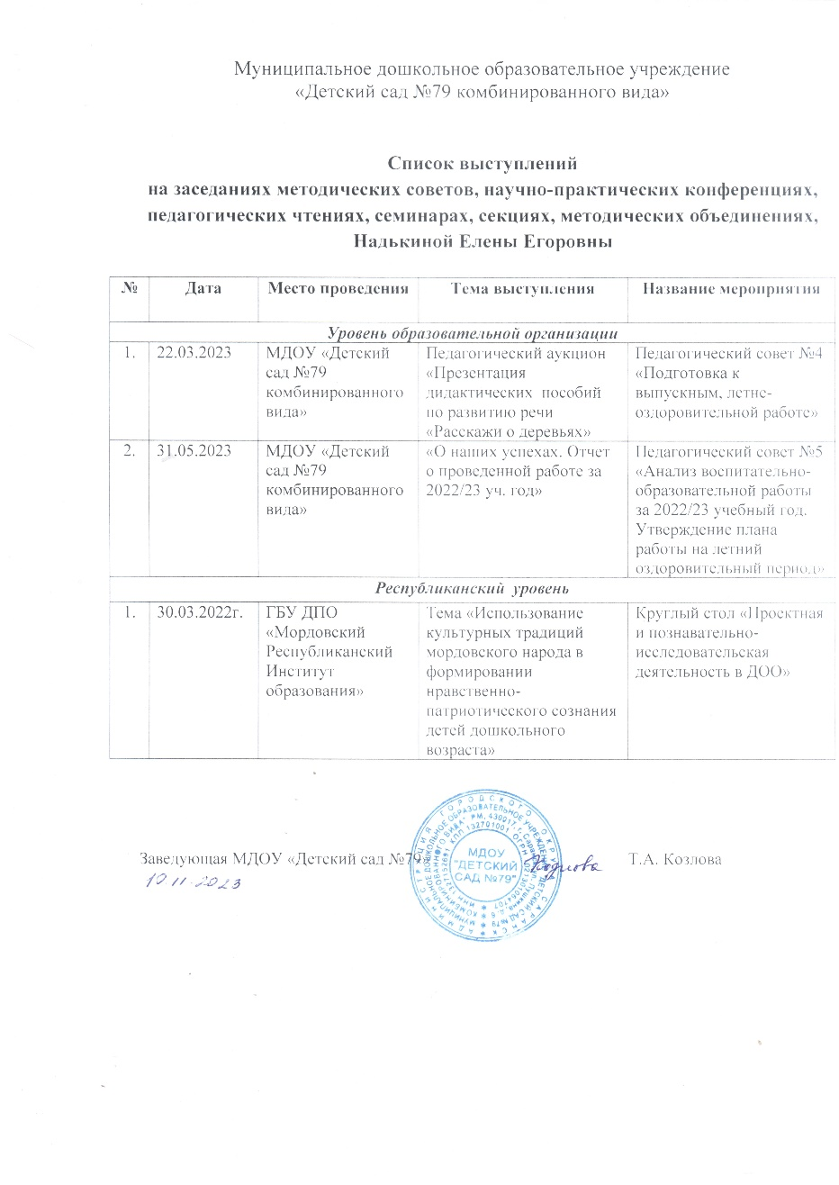

Slide 29
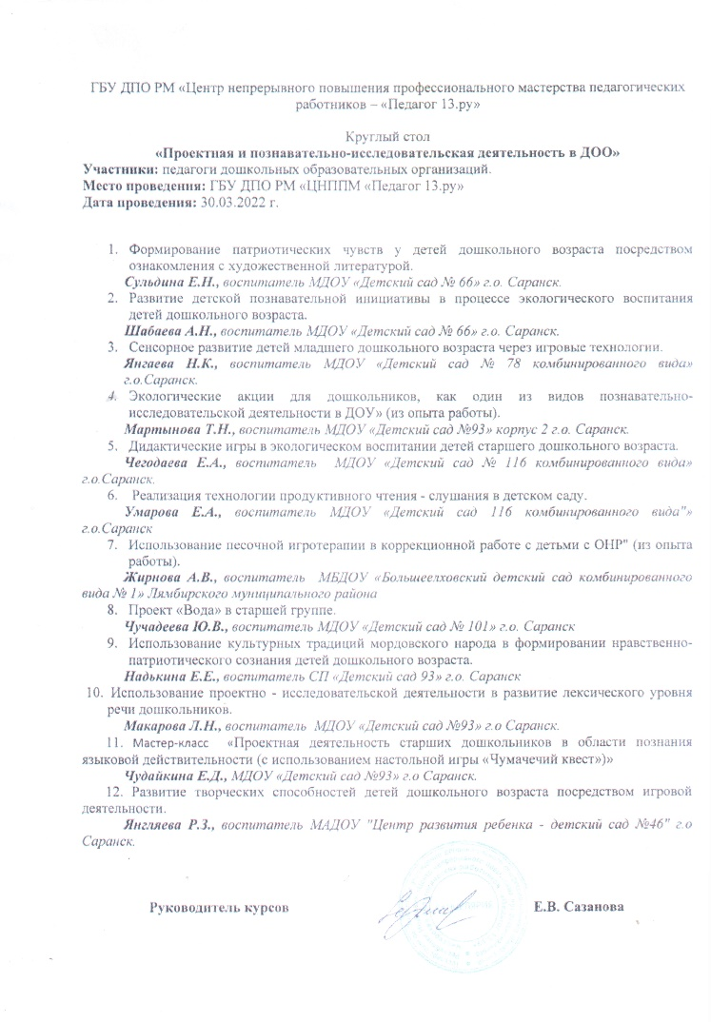

Slide 30
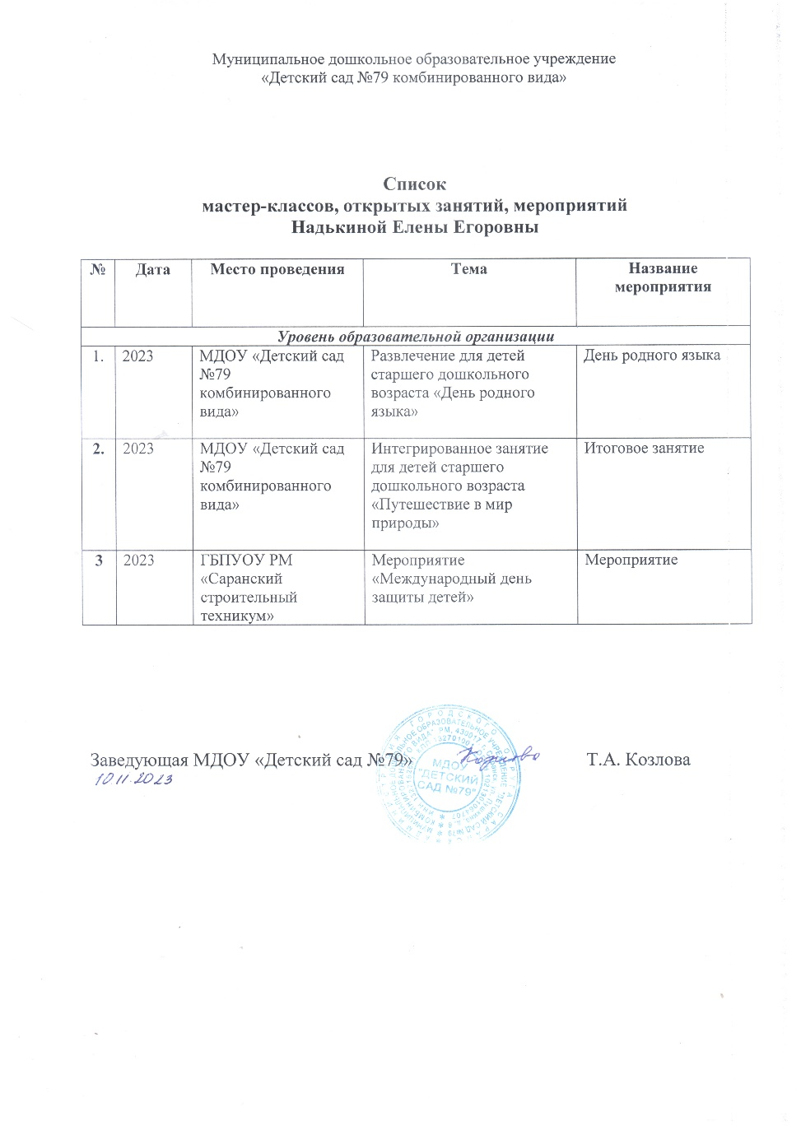
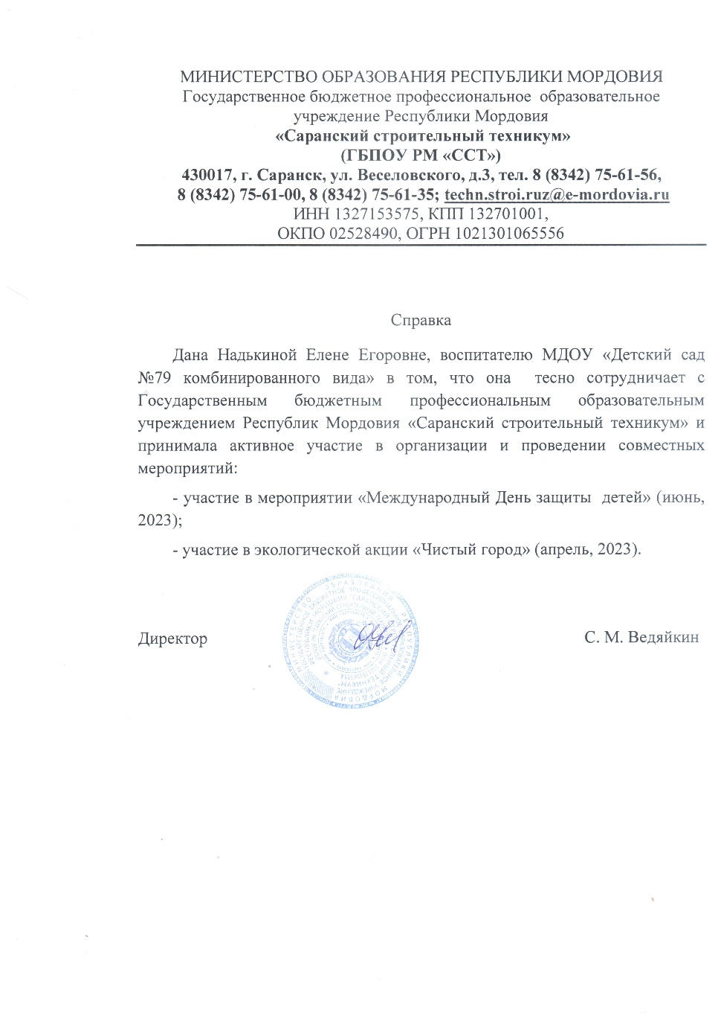
7. Проведение открытых занятий, мастер-классов, мероприятий

Slide 31
8. Экспертная деятельность

Slide 32
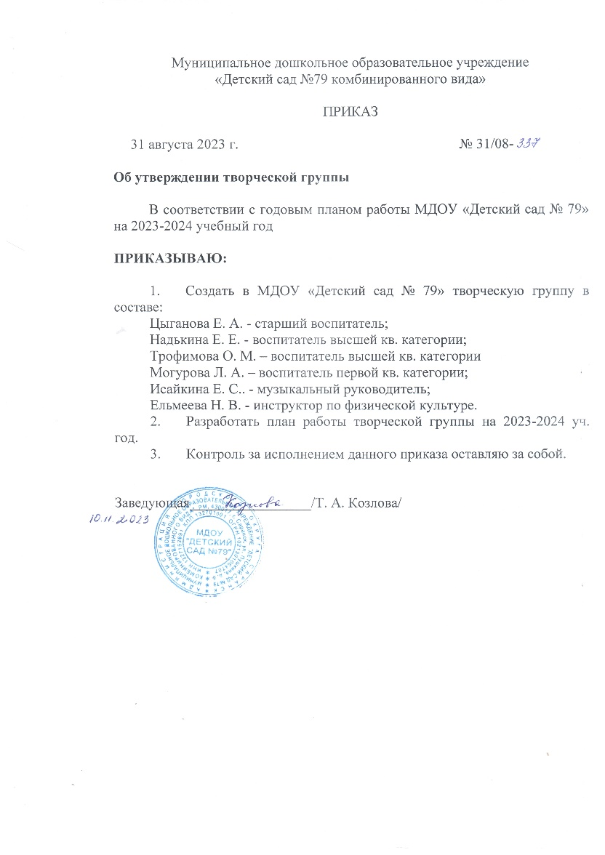
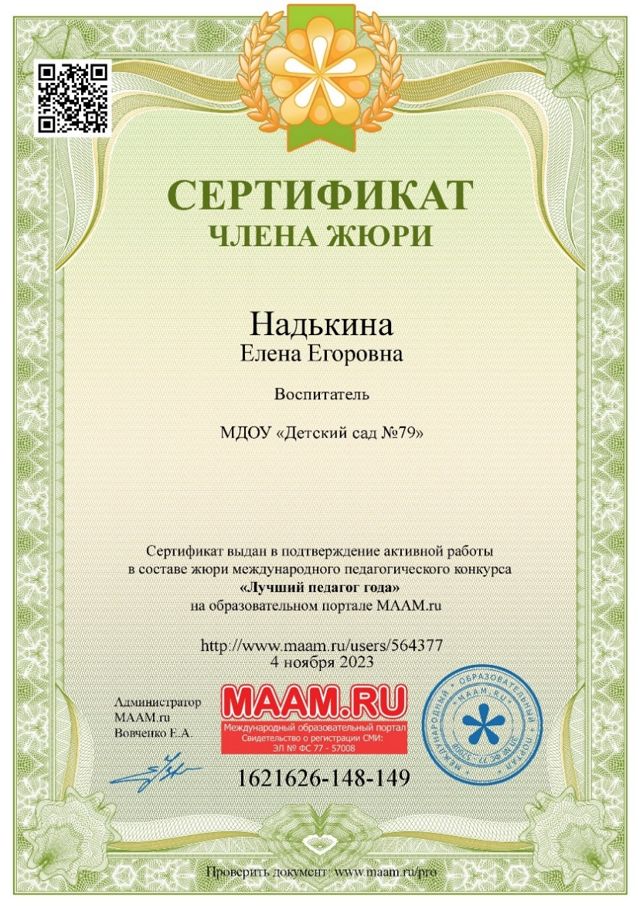
9. Общественно-педагогическая активность педагога : участие в комиссиях, педагогических сообществах, в жюри конкурсов

Slide 33
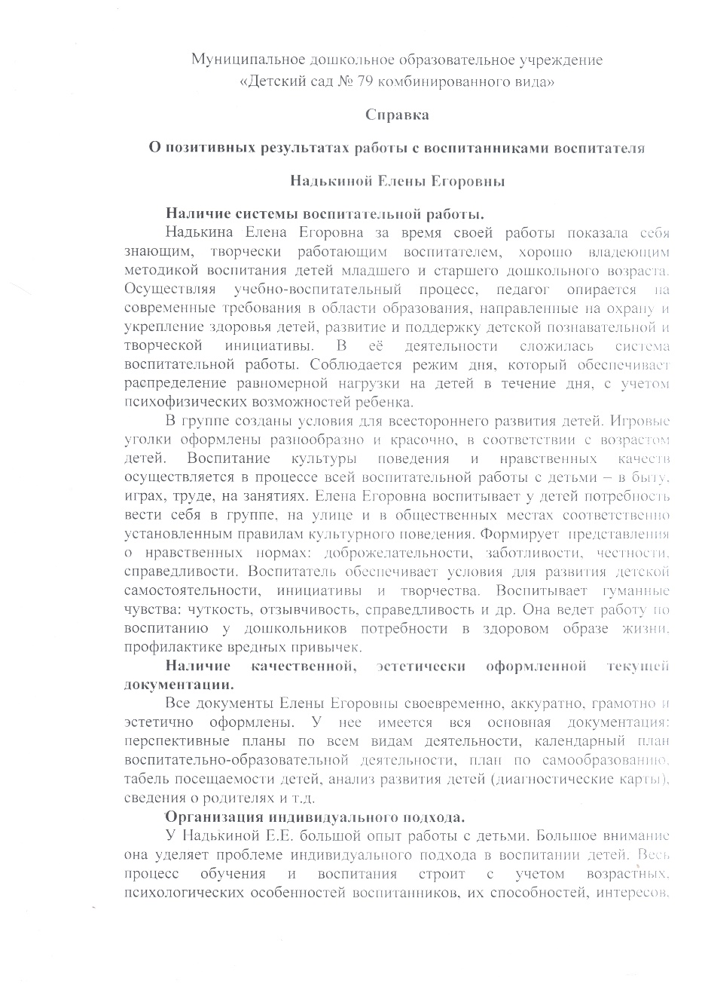
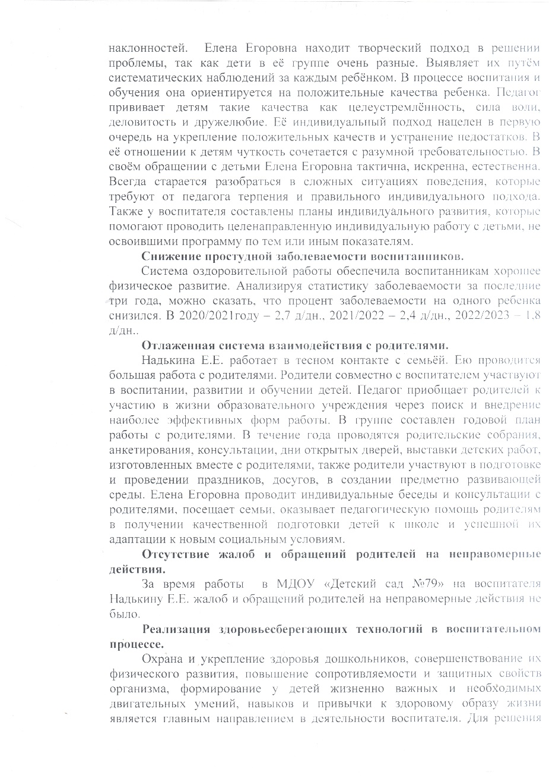
10. Позитивные результаты работы с воспитанниками

Slide 34
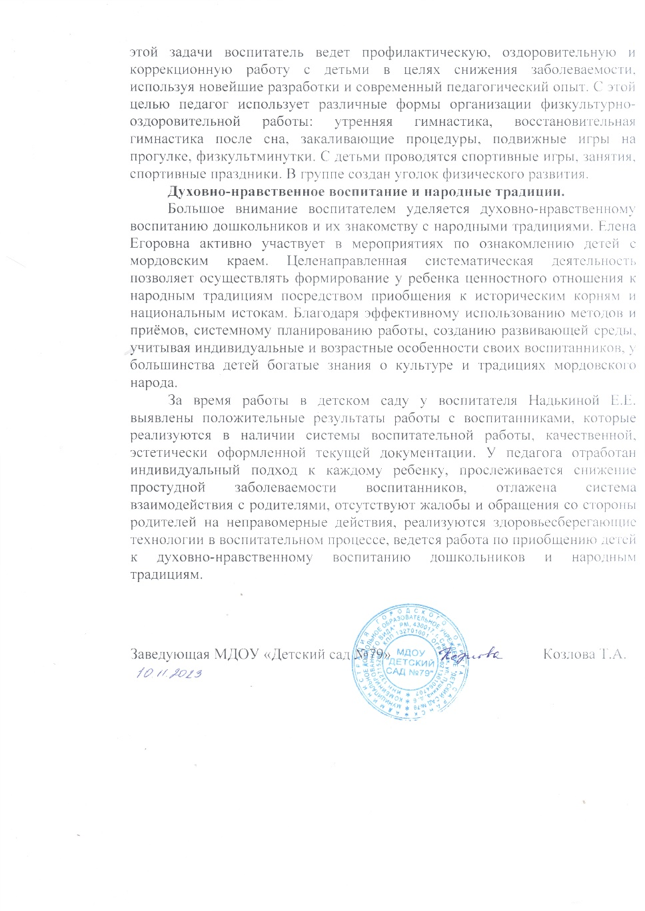

Slide 35
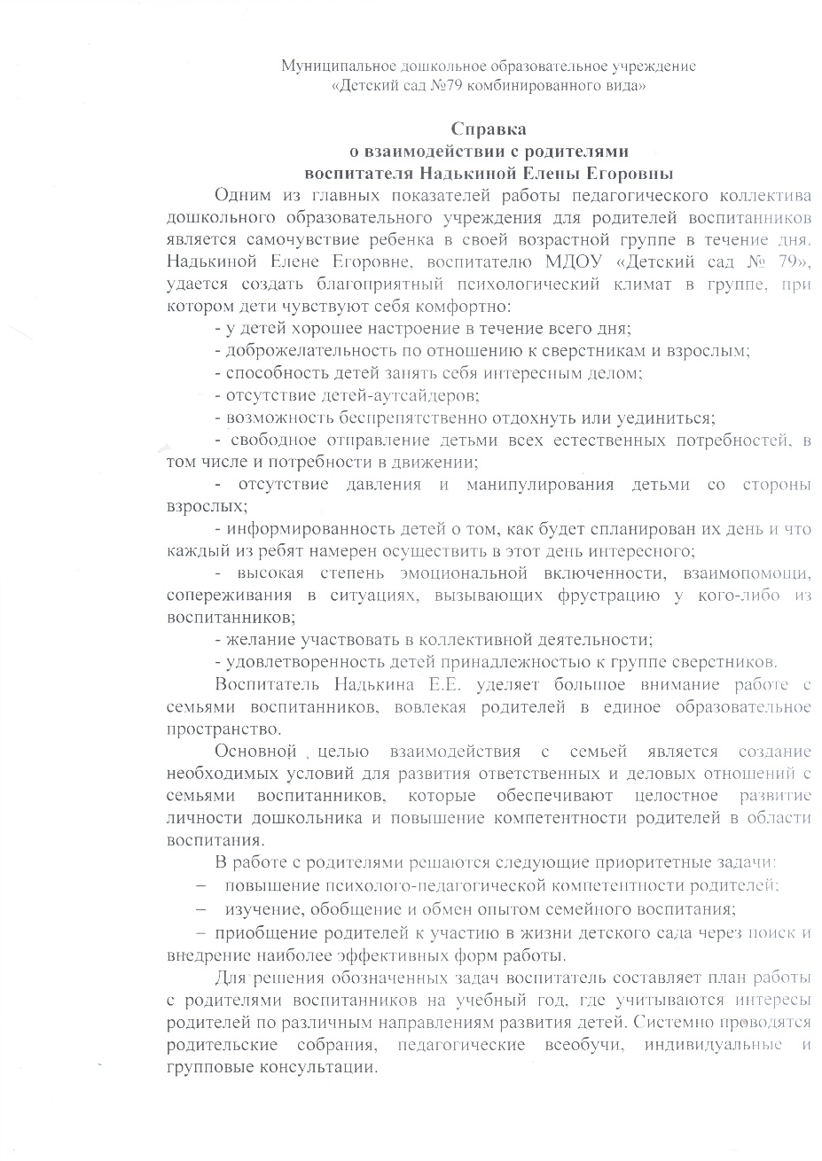
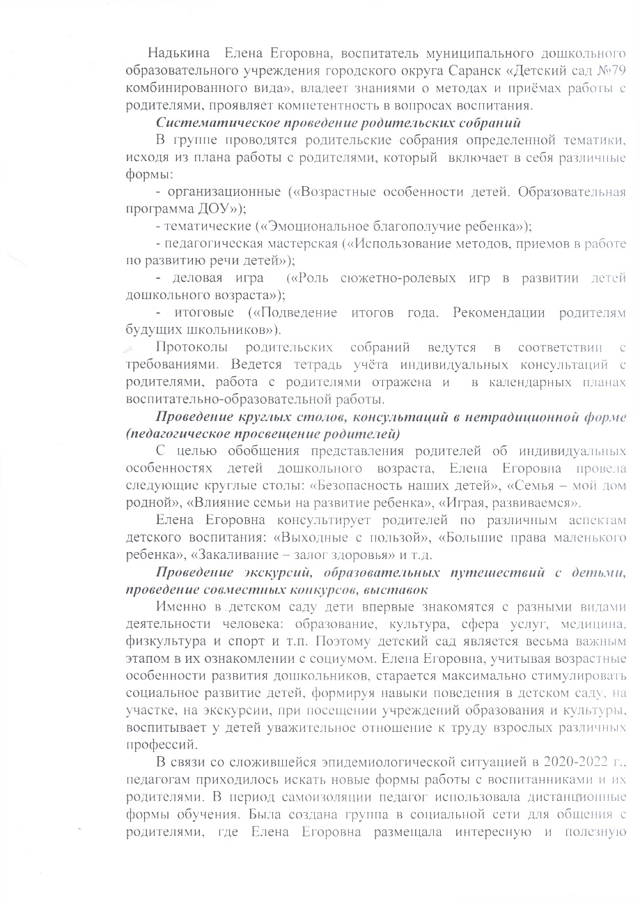
11. Качество взаимодействия с родителями

Slide 36
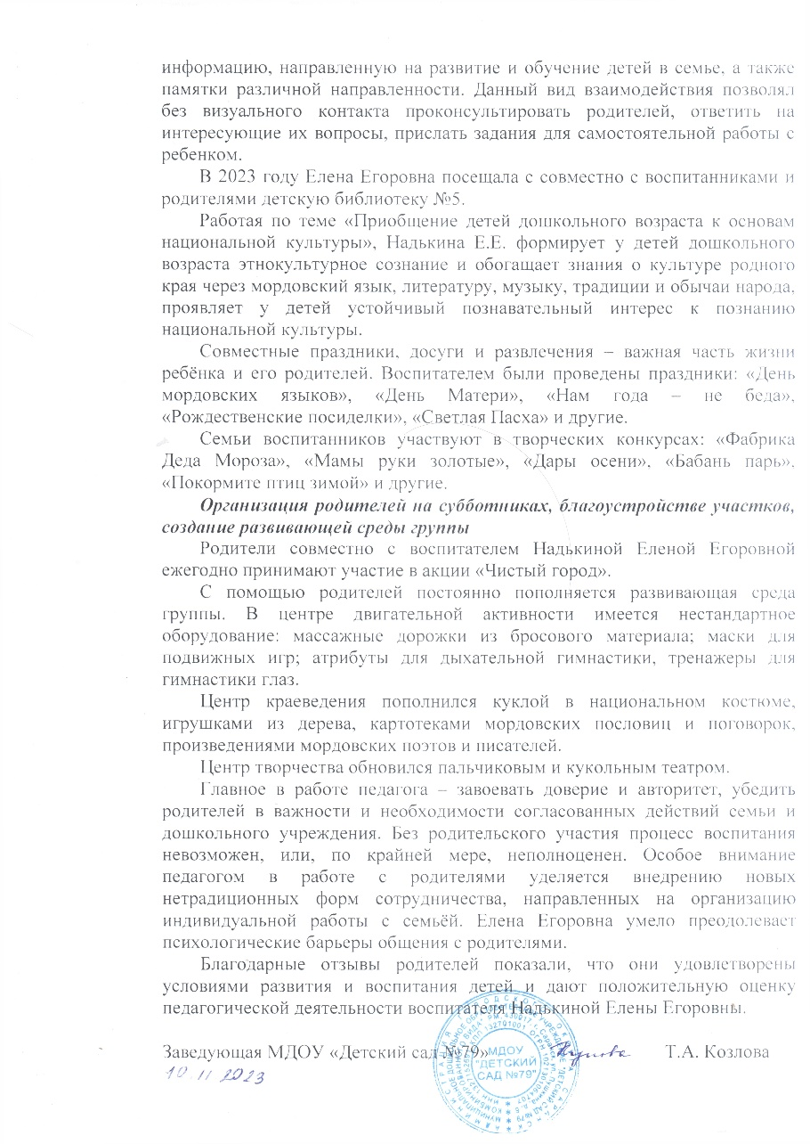
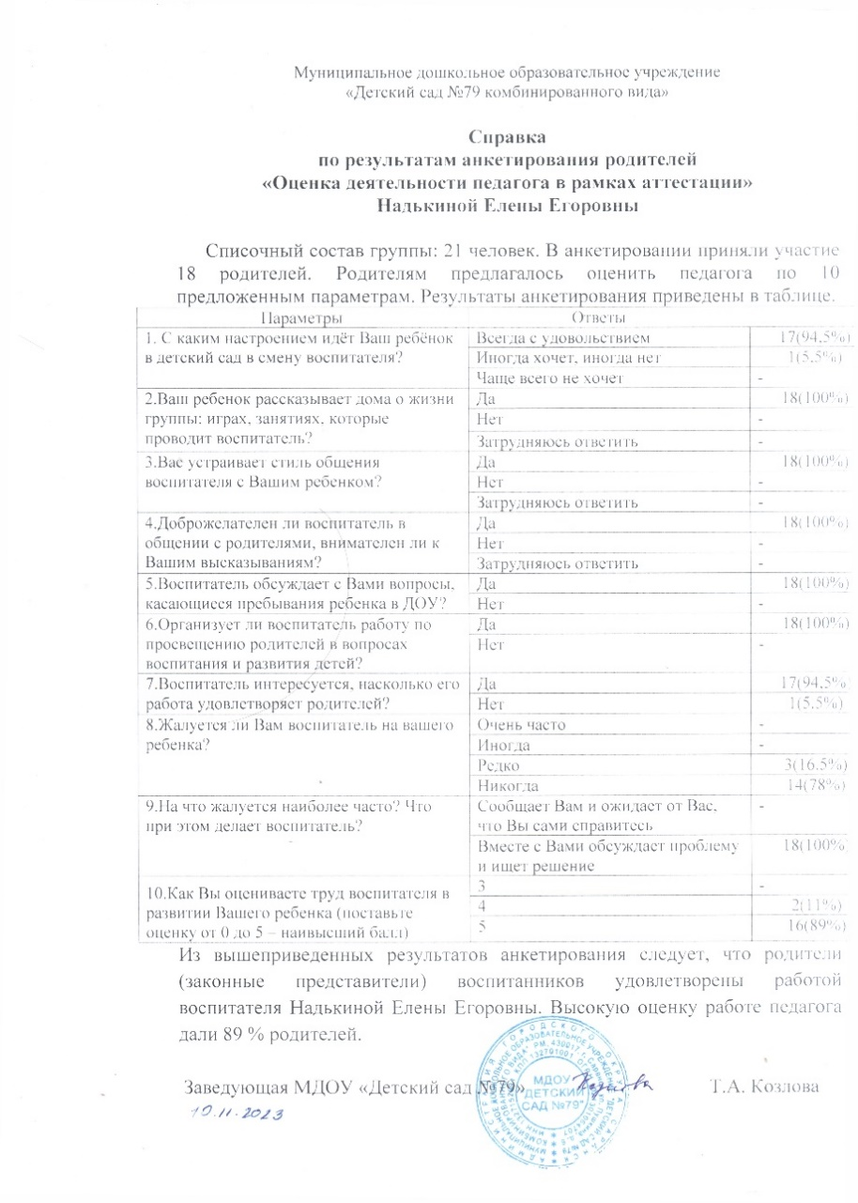

Slide 37
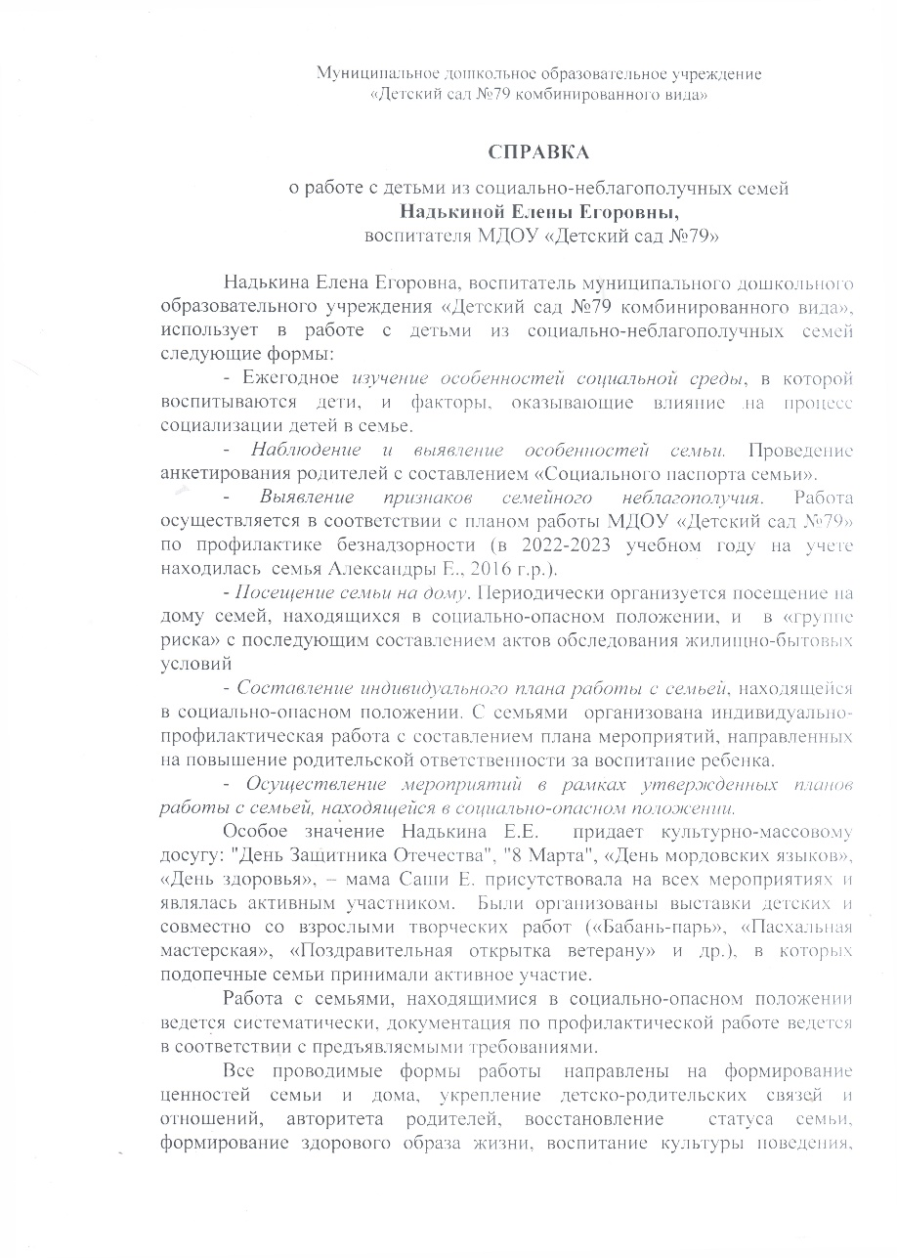
12. Работа с детьми из социально-неблагополучных семей

Slide 38
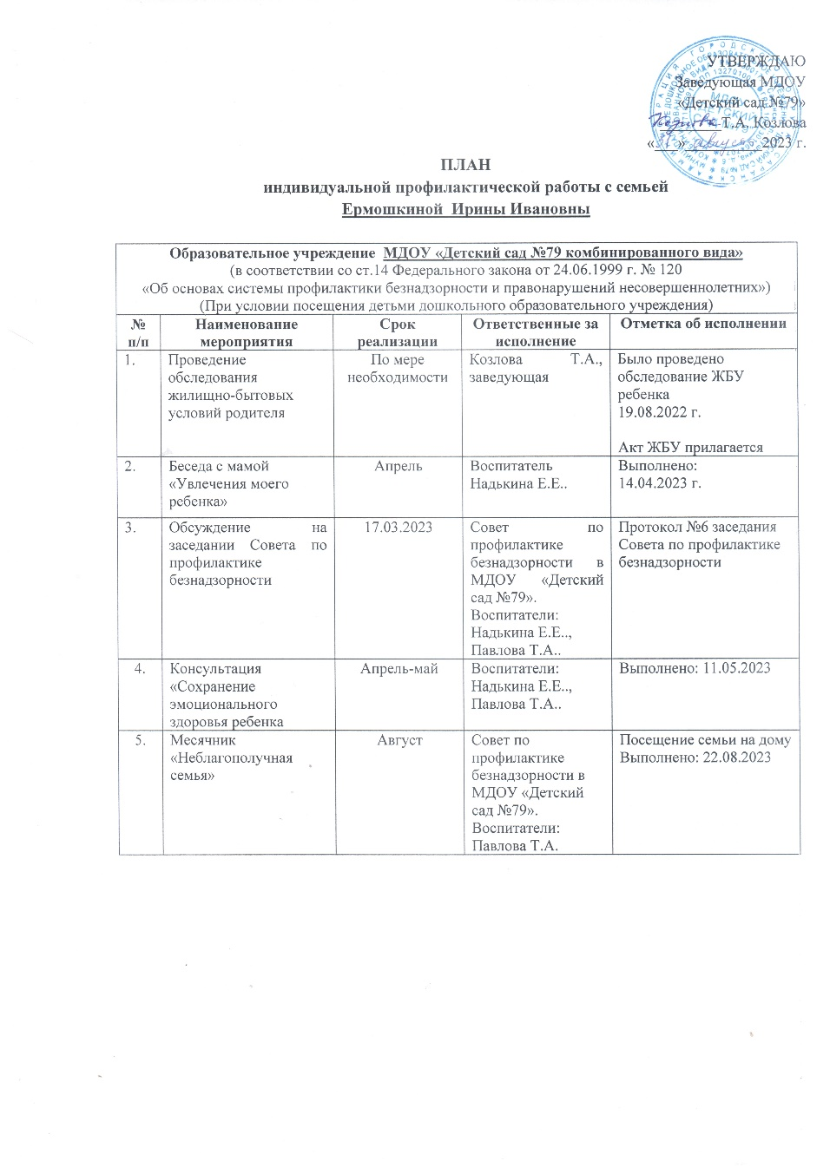
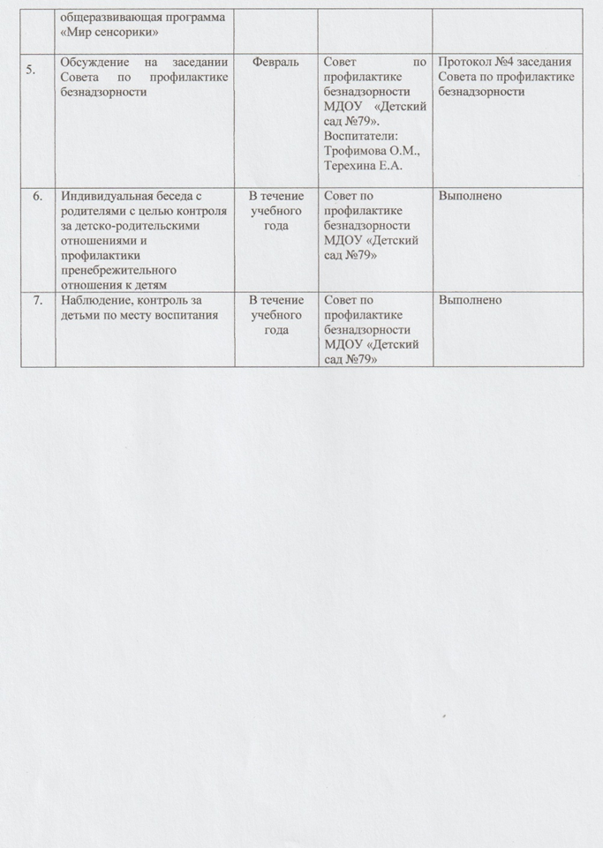

Slide 39
13. Участие педагога в профессиональных конкурсах
Интернет-конкурсы –
Муниципальный уровень –
Республиканский уровень –
Всероссийский уровень –

Slide 43
14. Награды и поощрения
Интернет –
Муниципальный уровень –
Республиканский уровень –
Всероссийский уровень –

Slide 44
